Slide 1
КУЛЬТУРА БЕЗОПАСНОСТИ ТРУДА КАК КЛЮЧЕВОЙ ЭЛЕМЕНТ КОРПОРАТИВНОЙ КУЛЬТУРЫ
Муниципальное автономное дошкольное образовательное учреждение "Детский сад общеразвивающего вида №66" Нижнекамского муниципального района Республики Татарстан

Slide 2
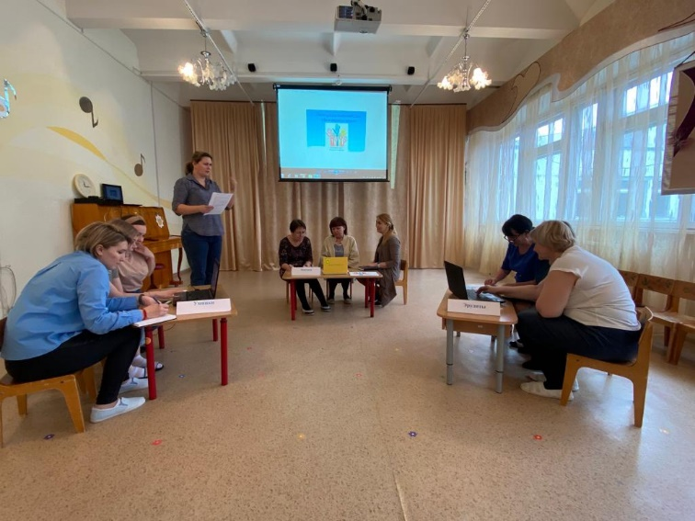
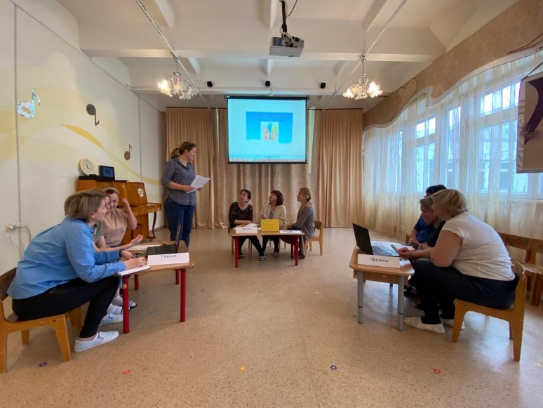
игра-викторина «Охрана труда-забота твоя»
ко Всемирному Дню охраны труда

Slide 3
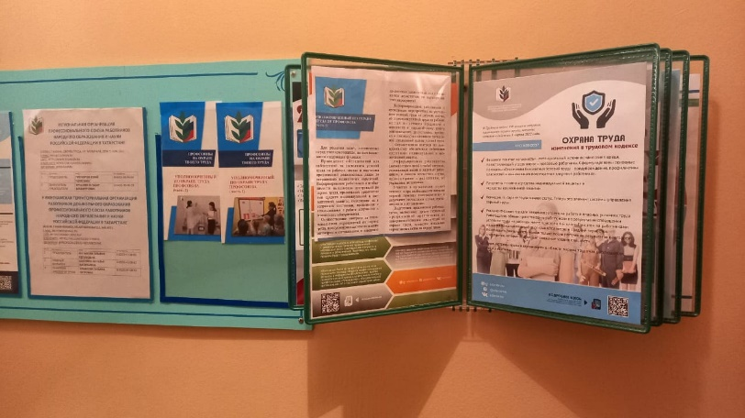
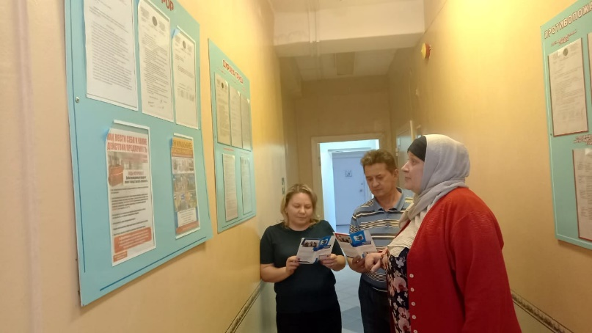
информационный материал на стенде по охране труда
ознакомление с наглядной агитацией по охране труда

Slide 4
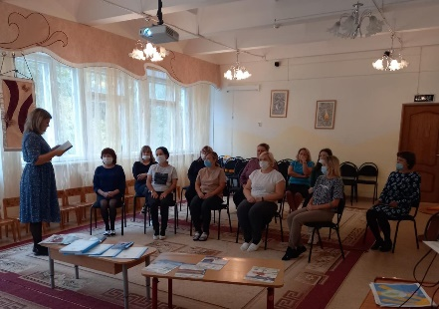
«Всемирный день охраны труда»

Slide 5
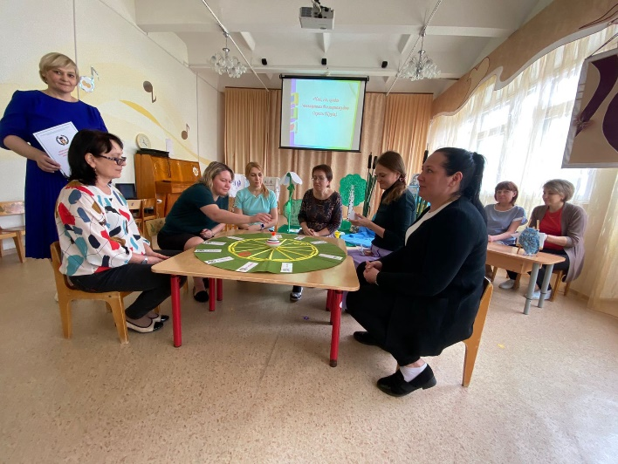
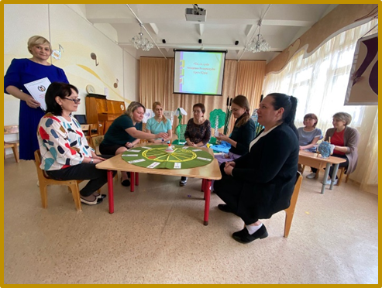
игра «Что, где, когда» посвященная всемирному дню охраны труда

Slide 6
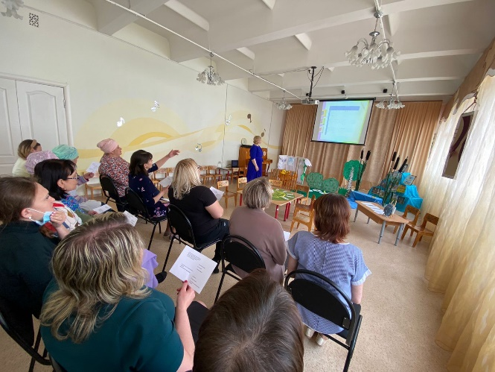
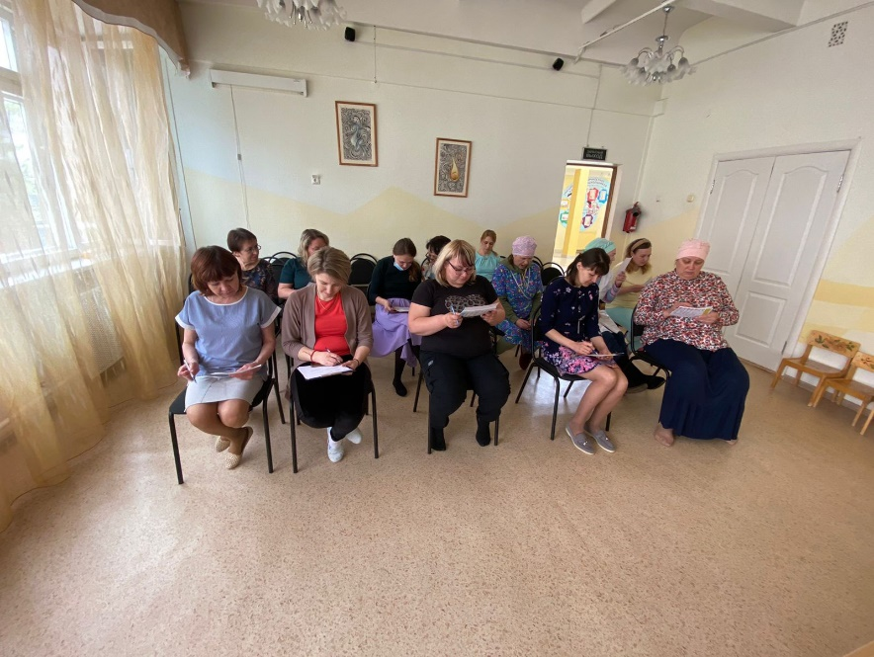
тестирование на проверку знаний требований по охране труда

Slide 7
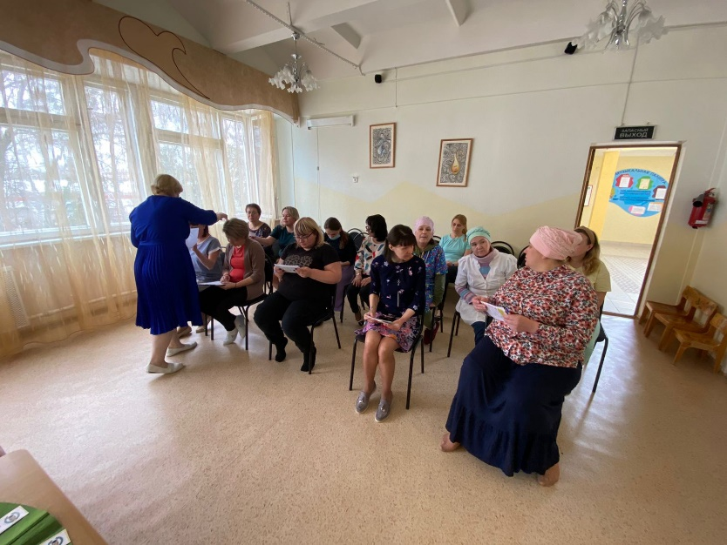
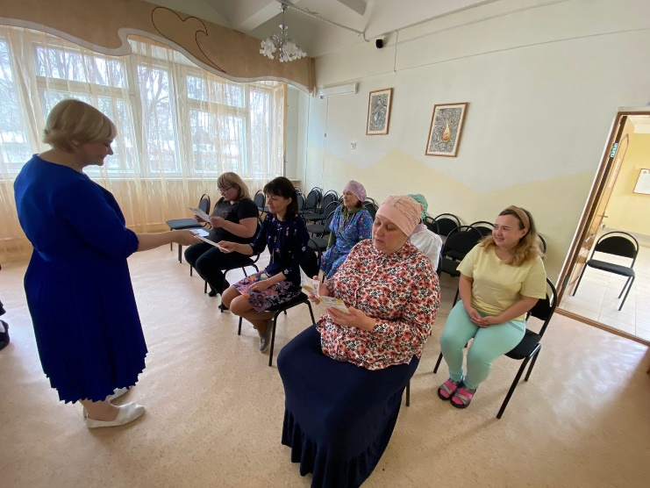
памятки «Контроль и соблюдение ОТ»

